Slide 1



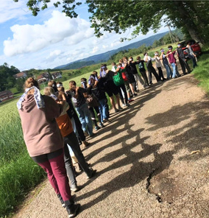
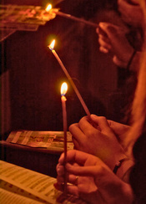
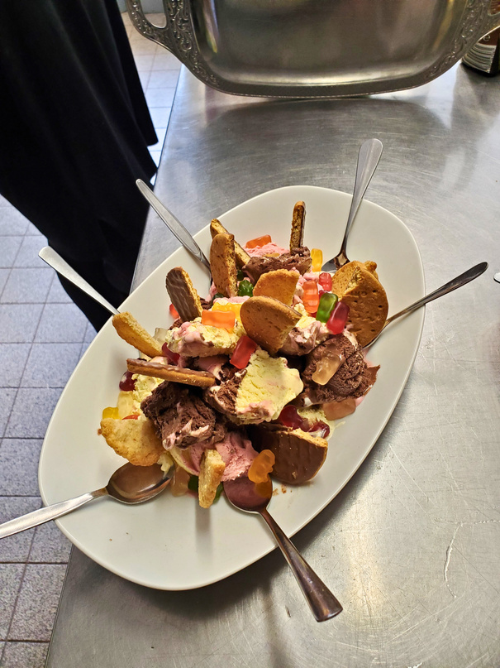
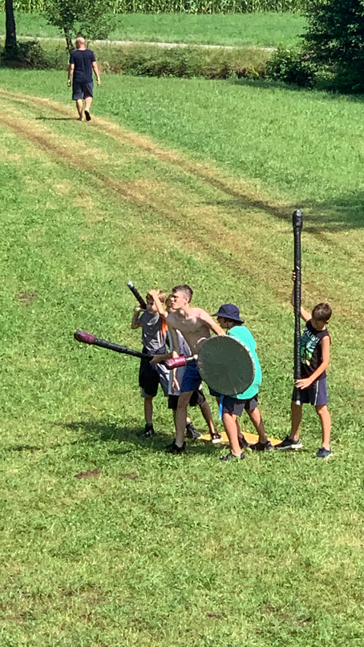
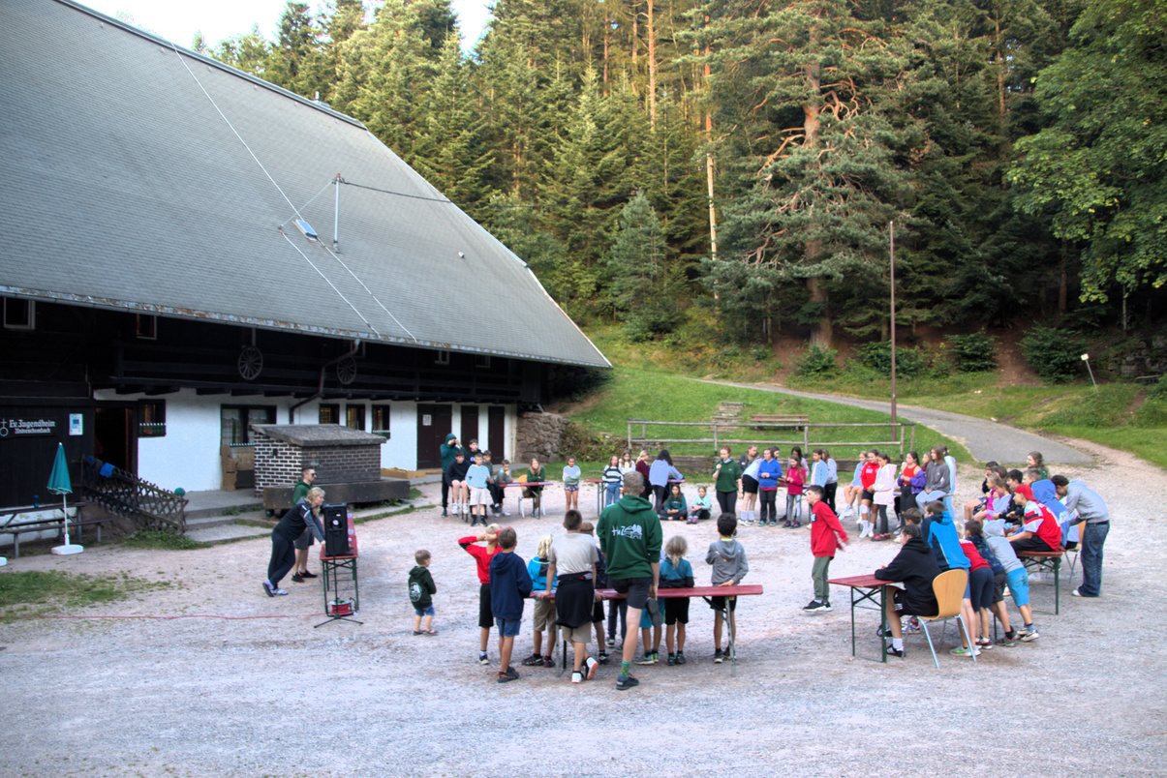
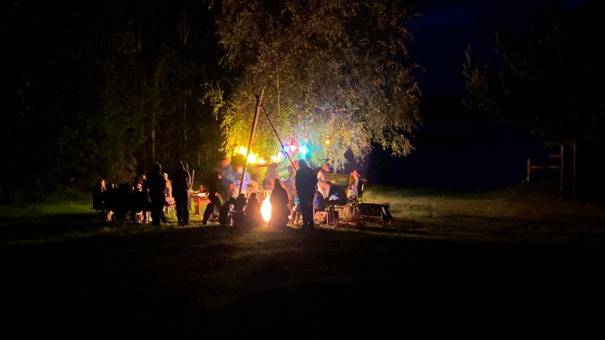



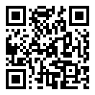

Jahresprogramm 2025
der Evangelischen Jugend Ortenau
Freizeiten und Fahrten in 2025
Fahrt zum Kirchentag, Hannover
Haus- und Zeltfreizeit (HuZ)
30.4.-4.5., für junge Leute von 16-27 J.
Leitung: Hans Benner, Vanessa Beck
Anmeldung über Ev. Jugendwerk Freiburg
01.-08.08., für Kinder von 8-12 Jahren
Leitung: Carolin Schnebel, Johannes Rudy
Unterschembachhof, Hornberg
Fahrt nach
Ritterlager
08.-15.06., für Jugendliche ab 15 und 18+
Leitung: Harald Kratzeisen
02.-09.08., für Jungs ab 10 Jahren
Leitung: Jörg Lange und Team
Zeltlager bei Prinzbach / Biberach
Black Forest Adventure
Kinderfreizeit Brandmatt
13.-19.06., für Jugendliche ab 13 Jahren
Leitung: Anna Lohf und Sonja Fröhlich
in Kooperation mit Baden-Baden/Rastatt
Jugendheim Geroldseck
09.-16.08., für Kinder ab 10 Jahren
Leitung: Harald Kratzeisen und Team
BK-Landheim Brandmatt
Teenie-Wochenende
Kinder-Sommerzeltlager
11.-13.07., für Kinder der 4.-7. Klasse
Leitung: Anna Lohf und Susanne Bühler
Jugendheim Geroldseck
20.-27.08., für Kinder von 8-12 Jahren
Leitung: Axel Malter und Team
Zeltplatz beim Gugelturm (Herrischried)
Kinder-Wochenende
Jugendfreizeit Dänemark
18.-20.07., für Kinder der 1.-4. Klasse
Leitung: Anna Lohf und Susanne Bühler
Jugendheim Geroldseck
23.08.-05.09., für Jugendliche ab 14 J.
Leitung: Jörg Lange und Team
Freizeitheim Rubjerglejren
Bildungsangebote
Grenzen achten
vor sexualisierter Gewalt schützen
Der Startkurs: werde Teamer:in!
Alles Weitere zur AlleAchtung-Schulung und die Termine befinden sich auf unserer Homepage.
Lerne die Teamseite kennen und bewege etwas in deiner Gruppe! An vier Abenden erfährst du die Grundlagen.
Kurs im Sommer: 25.6./2.7./ 9.7./16.7.
Kurs im Herbst: 10.10./17.10./21.11./28.11.
Weitere Infos
Auf evang-jugend-ortenau.de findet man alle Infos und kann sich online zu allen Angeboten anmelden.
Jugendleiter:innen-Kurs
in drei Modulen
Modul “Recht”, 4.-6. April., ab 16 J.
Modul “Gruppe”, 7.-9. November, ab 15 J.
Modul “Leitung”, Frühjahr 2026
Um nichts zu verpassen, abonniere auf dem “i” unseren Newsletter!

